Slide 1
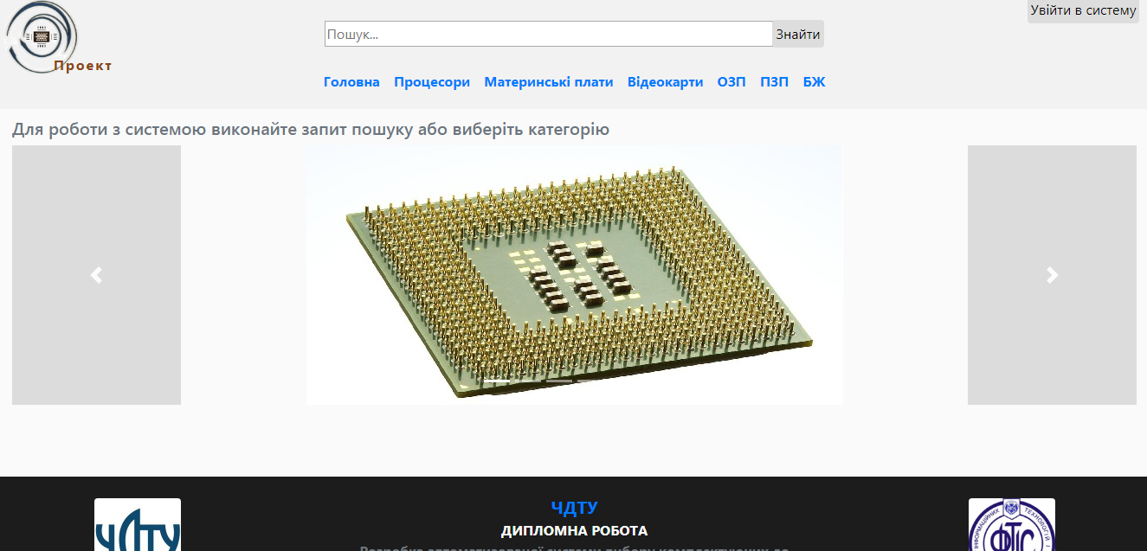
РОЗРОБКА АВТОМАТИЗОВАНОЇ СИСТЕМИ ВИБОРУ КОМПЛЕКТУЮЧИХ ДО КОМП’ЮТЕРА
Виконав: Гребенюк І. А., ПЗС-1644
Notes:
Виконав: Гребенюк І. А., ПЗС-1644

Slide 2
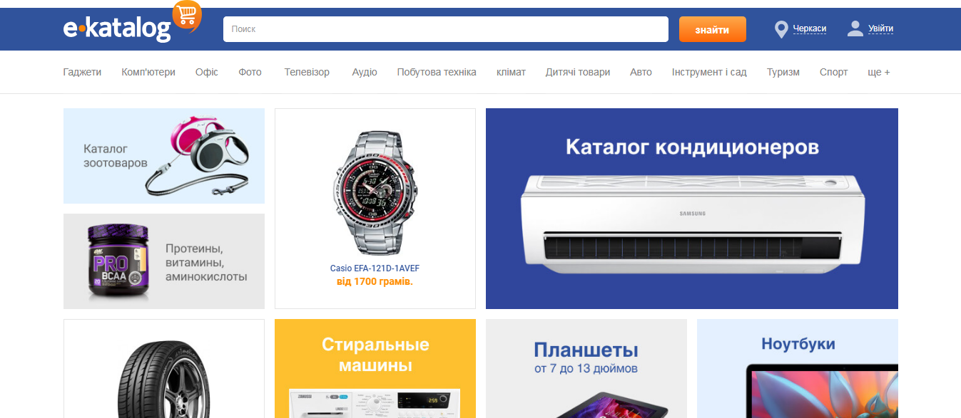
АНАЛОГИ СИСТЕМИ
E-katalog
Notes:
АНАЛОГИ СИСТЕМИ

Slide 3
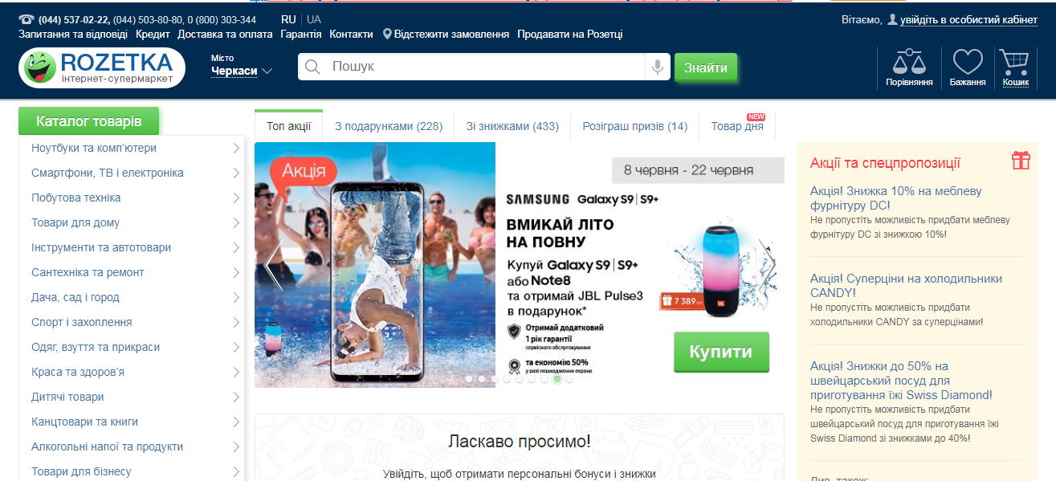
АНАЛОГИ СИСТЕМИ
Rozetka
Notes:
АНАЛОГИ СИСТЕМИ

Slide 4
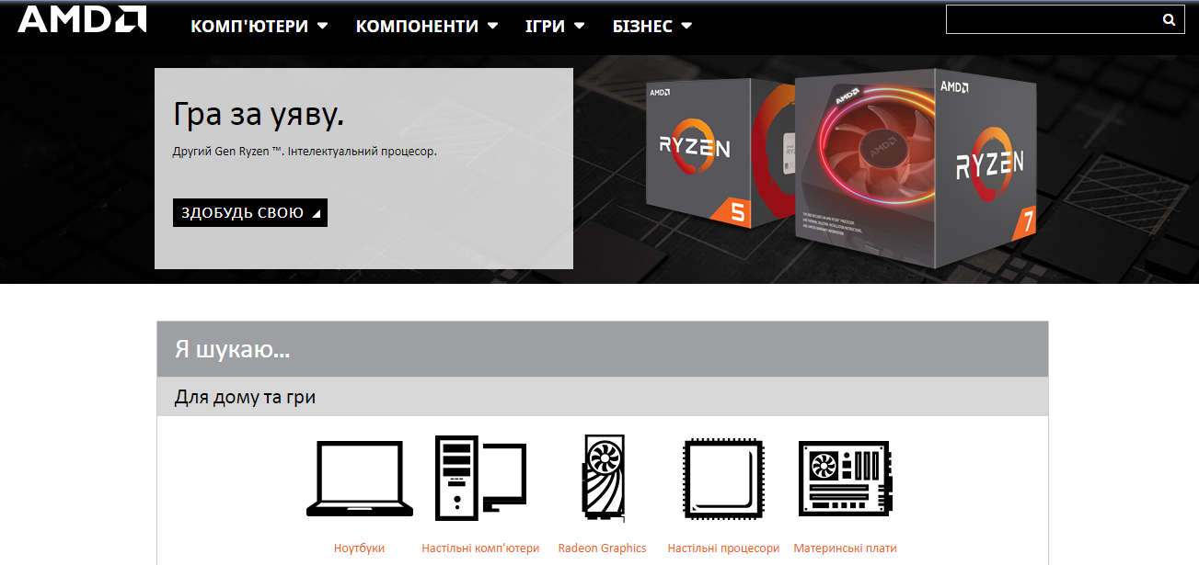
АНАЛОГИ СИСТЕМИ
Shop AMD
Notes:
АНАЛОГИ СИСТЕМИ

Slide 5
СТРУКТУРА СИСТЕМИ
розділ категорії «Процесори»
розділ категорії «Материнські плати»
розділ категорії «Відеокарти»
розділ категорії «Оперативні запам’ятовувальні пристрої»
розділ категорії «Постійні запам’ятовувальні пристрої»
розділ категорії «Блоки живлення»
сторінка адміністратора
сторінка модератора
Notes:
розділ категорії «Процесори»
розділ категорії «Материнські плати»
розділ категорії «Відеокарти»
розділ категорії «Оперативні запам’ятовувальні пристрої»
розділ категорії «Постійні запам’ятовувальні пристрої»
розділ категорії «Блоки живлення»
сторінка адміністратора
сторінка модератора

Slide 6
ПОСТАНОВКА ЗАДАЧІ
створення технічного завдання
проектування бази даних
реалізація функціоналу системи
реалізація інтерфейсу клієнтської частини
тестування
Notes:
створення технічного завдання
проектування бази даних
реалізація функціоналу системи
реалізація інтерфейсу клієнтської частини
тестування

Slide 7
ВИБІР ПРОГРАМНИХ ЗАСОБІВ
OpenServer
Sublime text 3
мова програмувння PHP
мова програмування Javascript
HTML
CSS
Bootstrap 4
Система контролю версій Git
база даних MySQL
DBDesigner
Notes:
створення технічного завдання
проектування бази даних
реалізація функціоналу системи
реалізація інтерфейсу клієнтської частини
тестування

Slide 8
ГОЛОВНІ СУТНОСТІ БАЗИ ДАНИХ
материнські плати
оперативні запам’ятовувальні пристрої
постійні запам’ятовувальні пристрої
процесори
блоки живлення
відеокарти
адміністратори
модератори

Slide 9
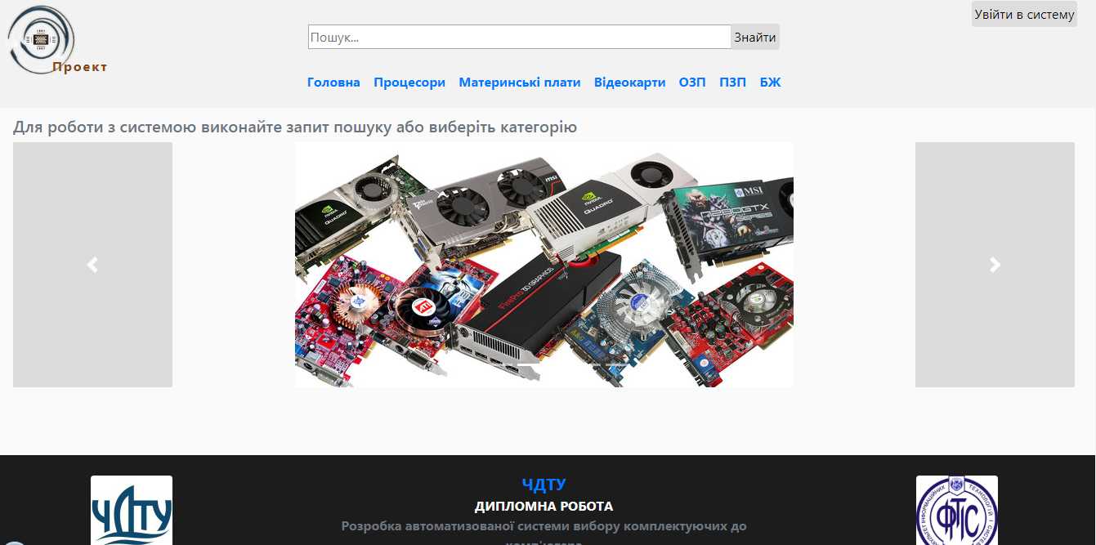
ОГЛЯД СИСТЕМИ
Головна сторінка
Notes:
АНАЛОГИ СИСТЕМИ

Slide 10
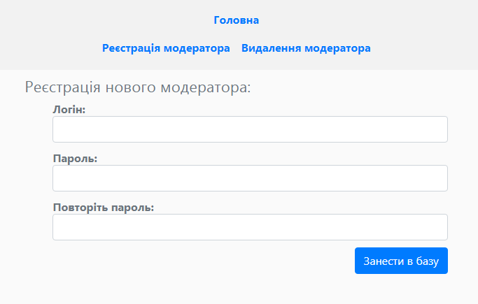
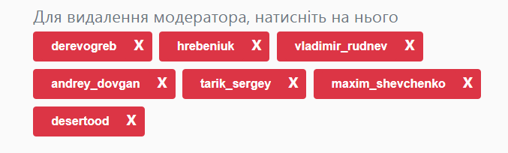
ОГЛЯД СИСТЕМИ
Сторінка адміністратора
Notes:
АНАЛОГИ СИСТЕМИ

Slide 11
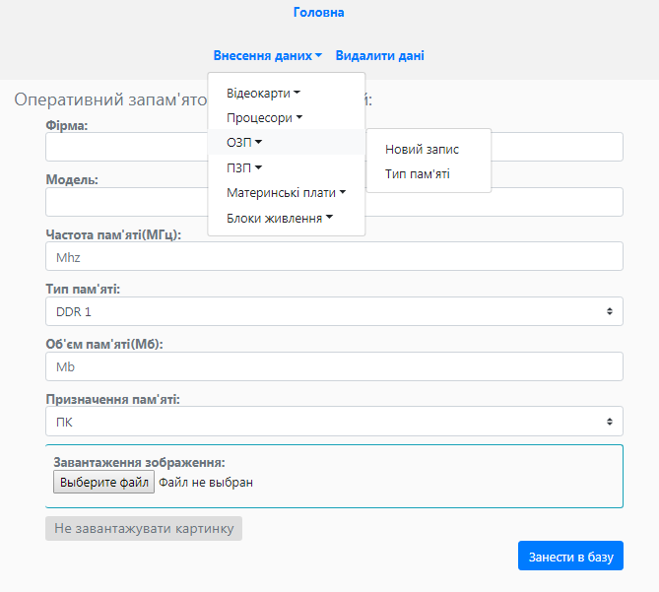
ОГЛЯД СИСТЕМИ
Сторінка модератора для внесення даних категорії
«Оперативний запам’ятовувальний пристрій»
Notes:
АНАЛОГИ СИСТЕМИ

Slide 12
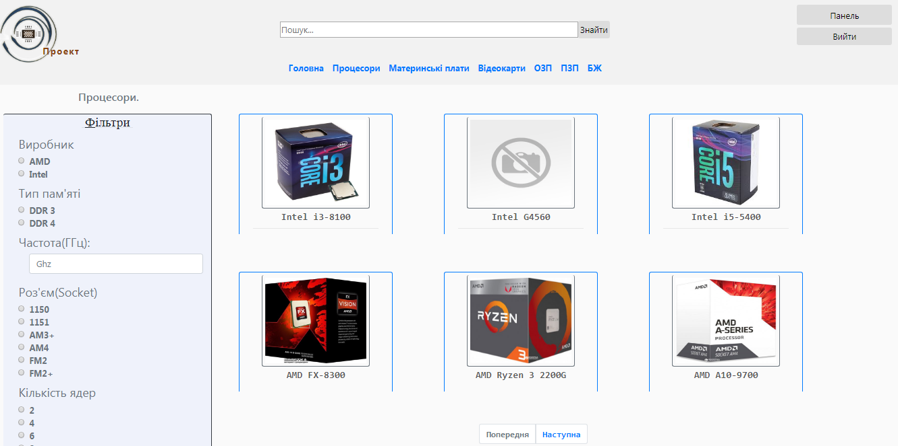
ОГЛЯД СИСТЕМИ
Сторінка категорії
«Процесори»
Notes:
АНАЛОГИ СИСТЕМИ

Slide 13
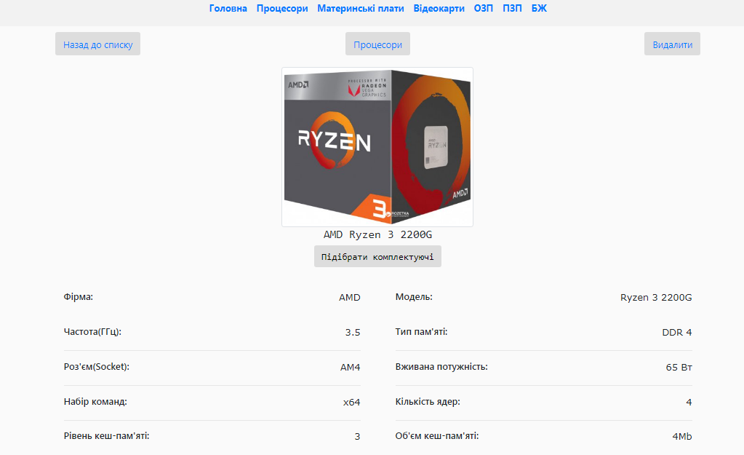
ОГЛЯД СИСТЕМИ
Сторінка компоненту категорії
«Процесори»
Notes:
АНАЛОГИ СИСТЕМИ

Slide 14
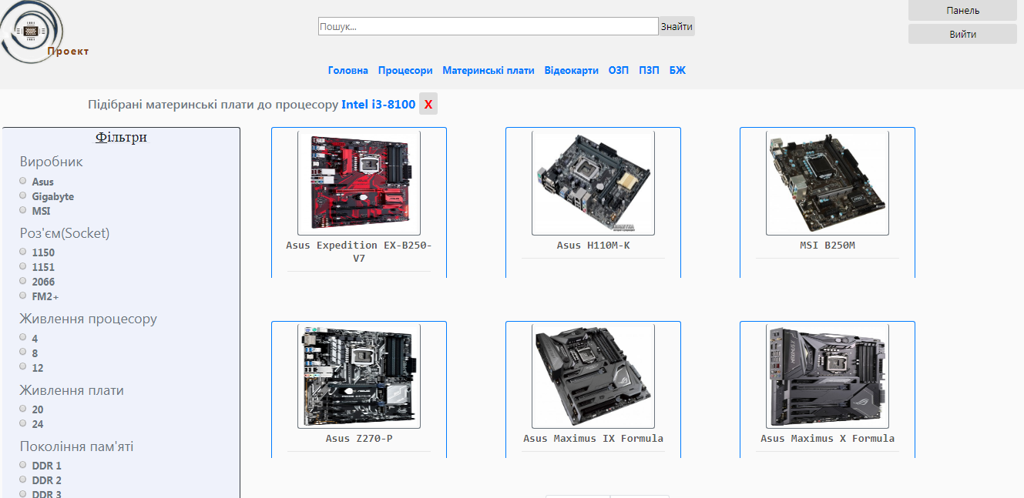
ОГЛЯД СИСТЕМИ
Сторінка результату підбору
Notes:
АНАЛОГИ СИСТЕМИ

Slide 15
ВИСНОВКИ
закріпленні знання з предметів навчального циклу
спроектовані шаблони системи та її БД
реалізована система підбору комплектуючих комп’ютера
отримані навички роботи з системою контролю версій Git

Slide 16
ДЯКУЮ ЗА УВАГУ

